Slide 1
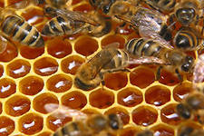
Умартачылык
Эшләде :Бикмучева Гөлсинур Әнәс кызы, татар теле һәм татар әдәбияты укытучысы

Slide 2
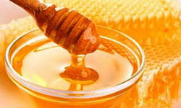
Бал турында

Slide 3
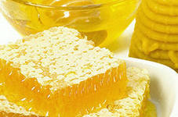
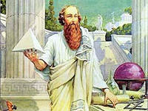
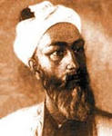
Бал борынгы заманнарда ук дәвалау өчен файдаланылган.
Борынгы Грециянең атаклы матиматигы Пифагор үзенең озын гомерле булуын бал ашаудан күргән.
Атаклы табиб, шагыйрь Әбүгалисина: “ Әгәр яшлегеңне сакларга теләсәң, бал аша” ,-дигән.

Slide 4
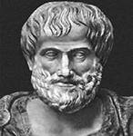
Ә 100дән артык яшәгән борынгы философ Демокрит болай дигән: сәламәтлекне саклау өчен, “эчке әгъзәларны- бал белән, ә тышкы әгъзәларны май белән тукландырырга кирәк”.

Slide 5
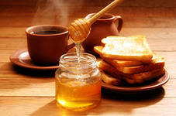
Бал составы
Бал составында 60 ка якын матдә бар. Бал составында глюкоза, минераль тозлар, витаминнар бар.
Ашамлык буларак та бал бик файдалы , чөнки 100г бал организмга 335 калория энергия бирә.

Slide 6
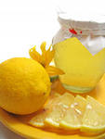
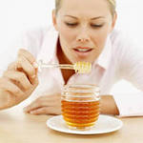
Дәвалану өчен, балны эретеп кулланалар.

Slide 7
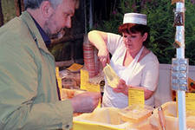
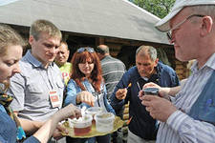
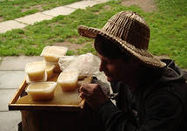
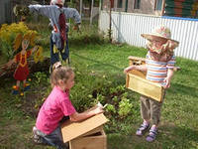
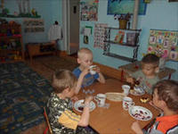
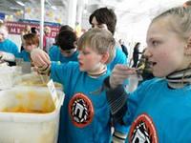
Олы кешеләргә бер тәүлеккә 100 грамм бал ашарга мөмкин
Балаларга 30 грамм да җитә.
Бу норманы арттыру
зыян китерергә мөмкин.

Slide 8
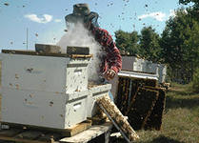
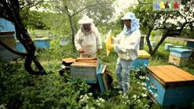
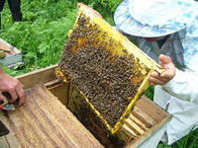
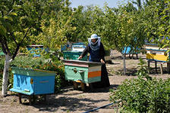
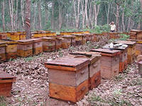
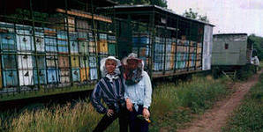
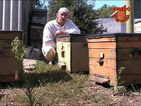
Умартачылакта

Slide 9
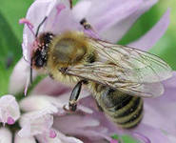
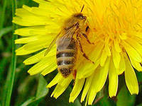
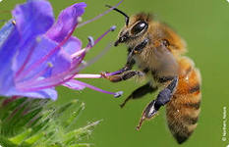
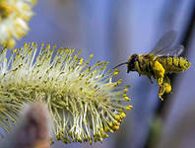
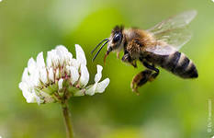
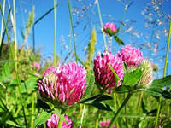
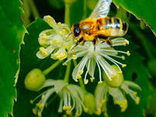
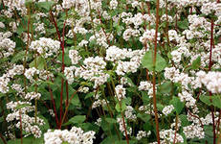
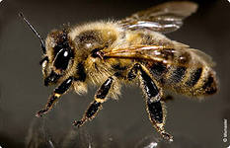
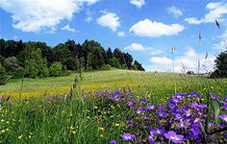
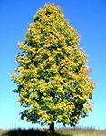
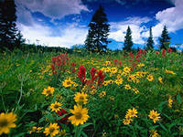
Җәй башында баллы үсемлекләр ( юкә , карабодай , клевер ) чәчәк аткач , умарта кортлары көнгә 4-8 килограмм нектар алып кайталар.

Slide 10
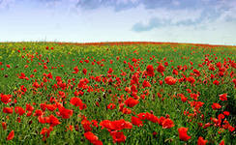
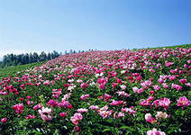
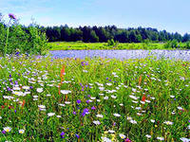
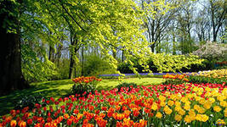
Димәк , бал алу өчен ,
чәчәкләрне , үсемлекләрне , урманнарны сакларга кирәк.

Slide 11
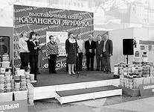
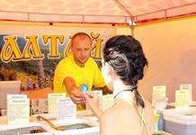
Тәрҗемә итегез
Ярмарка меда в Казани
На ярмарке приняли участие 50 лучших пчеловодов России, которые представили более 100 видов меда из Ростовской области, Республики Марий Эл, Удмуртской Республики, Краснодарского края, Дальнего Востока, Северной Осетии, Татарстана.

Slide 12
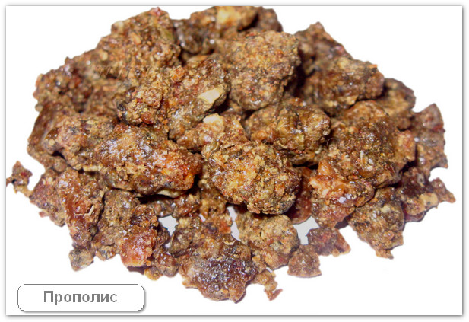
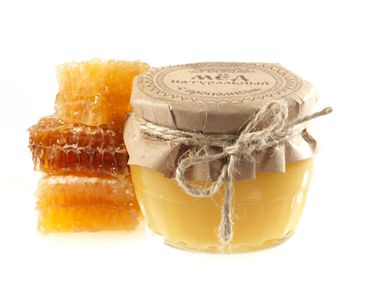
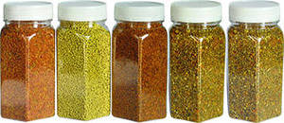
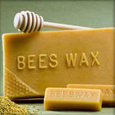
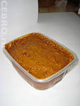
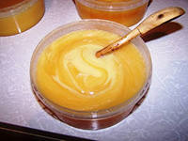
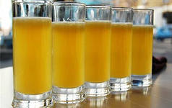
Продукция пчеловодства
Прополис, мед с прополисом, цветочная пыльца, пчелиный воск, перга, маточное молочко, медовые напитки и др.

Slide 13
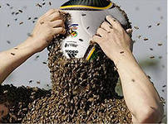
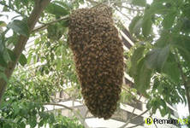
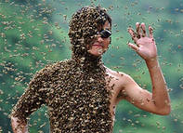
Менә кызык

Slide 14
Чыганак
http://images.yandex.ru/yandsearch?text=%D0%BF%D0%B0%D1%81%D0%B5%D0%BA%D0%B0%20%D0%B2%D0%B8%D0%B4%D0%B5%D0%BE&pos=24&rpt=simage&img_url=http%3A%2F%2Fdombee.info%2Fuploads%2Fmonthly_02_2011%2Fpost-3-1298374684_thumb.jpg
http://images.yandex.ru/yandsearch?text=%D0%BB%D1%83%D0%B3%D0%B0
http://images.yandex.ru/yandsearch?text=%D0%BF%D1%87%D0%B5%D0%BB%D1%8B%20%D1%84%D0%BE%D1%82%D0%BE

